Slide 1
雨季龙潭路排水不畅问题研究 课前准备
山东省泰安第一中学 张成成

Slide 2
课前准备
1.预习任务：预习选择性必修三课本最后的数学建模案例，用心思考，体会数学建模的一般过程与思路
2.选题总结：大家的选题都非常好，很多课题都能贴近实际，希望今后我们可以更多地用数学的眼光去思考问题、分析问题。
3.为了让大家更好地学习数学建模的研究过程与思路方法，我们以《雨季龙潭路排水不畅问题研究》为范例，一起展开数学建模探索之旅。

Slide 3
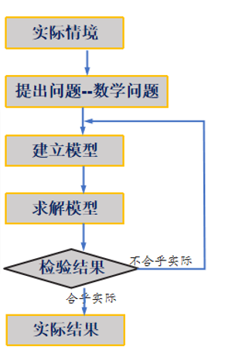
课前准备
这一实际问题比较复杂，可能会有大量的实地测量、调查、查阅资料等工作，个人的力量毕竟是有限的，我们应该采取哪些措施？
分组协作、分工合作，共同探究
根据数学建模案例以及我们研究实际问题的经验，
我们总体的研究流程是什么？

Slide 4
搜集材料 了解背景
如何进行背景分析？我们需要了解哪些背景信息？
如泰城雨季降水情况怎样？排水不畅具体表现有哪些？不畅的根源是什么？...
如何获得这些信息？
建议：通过网络收集相关的新闻报到、气象材料、道路信息等相关材料，...
请大家自主分组，各组分工合作，完成本课题的材料搜集工作。
下次活动前完成，有疑问或困难随时找我

Slide 5
实地调查 获得数据
利用搜集的材料分组讨论，据此思考我们需要哪些数据？哪些是可以测量的？
哪些不易测量？如何获取这类数据？
可以测量研究道路的长度、宽度、排水口的分布情况、排水口的规格等，
不易测量的数据如：道路的坡度、降水强度等，可通过查阅文献资料获得
请各组在保障安全的前提下分工完成此项工作，汇总好数据，有问题随时联系

Slide 6
雨季龙潭路排水不畅问题研究 第1课时
山东省泰安第一中学 张成成

Slide 7
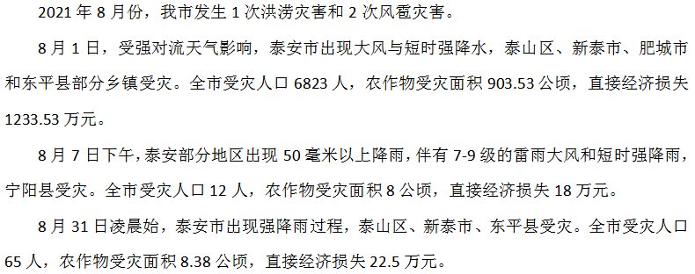
背景分析 提出问题
摘自泰安市
应急管理局官网

Slide 8
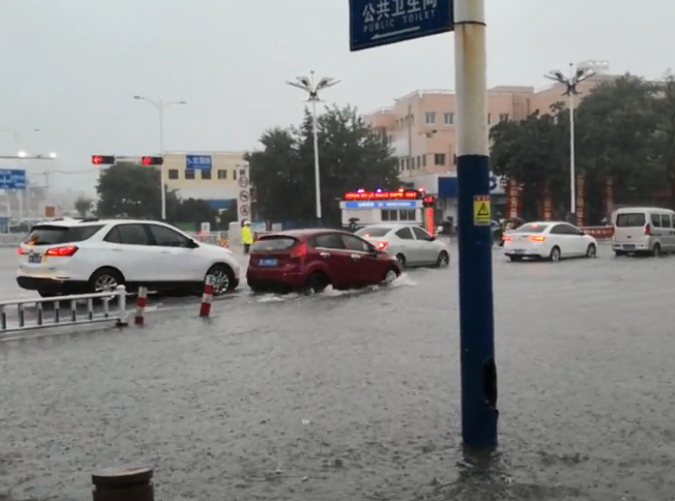
背景分析 提出问题
暴雨：12小时雨量等于和大于30毫米，或24小时雨量等于和大于50毫米
我市夏季容易遭遇强降水，道路排水不畅影响正常出行，甚至威胁市民生命安全

Slide 9
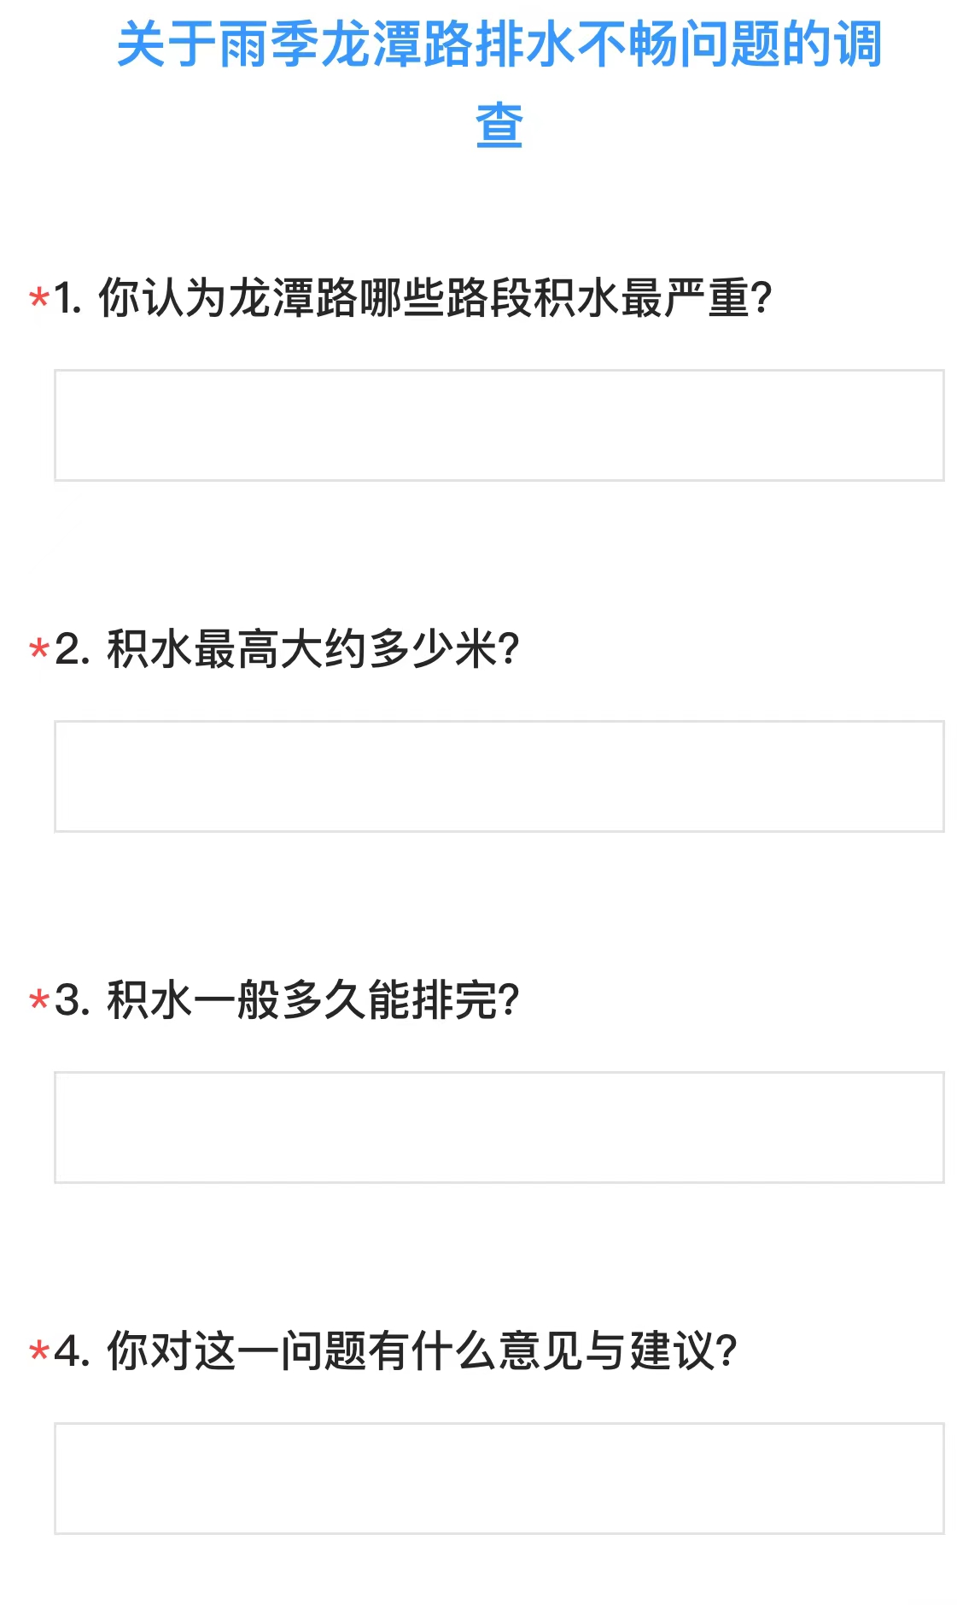
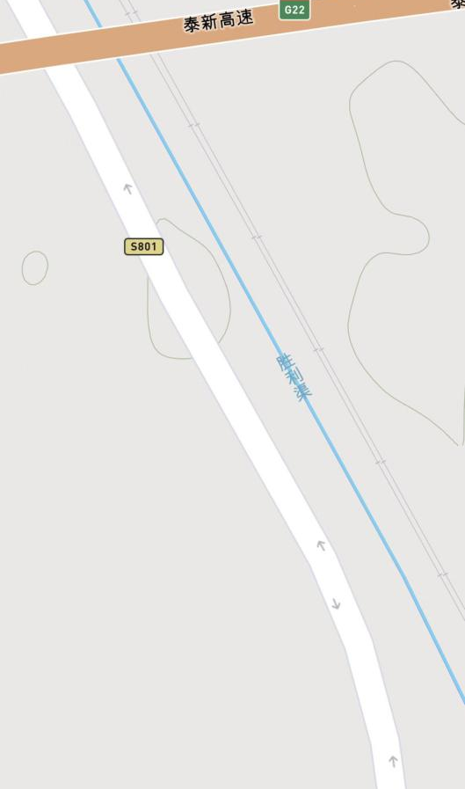
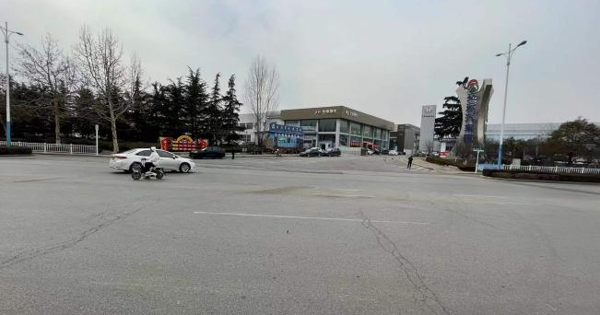
背景分析 提出问题
（1）遭遇强降水时，在立交桥下等低洼区域积水较深，最大深度普遍有0.5米，个别区域出现过0.8-1米
（2）积水往往一两天才能排净，严重影响居民的出行；
（3）排水不畅威胁居民的人身与财产安全；
（4）市民对此普遍不满，希望尽快解决此问题。

Slide 10
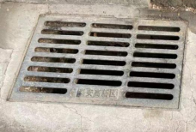
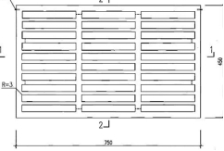
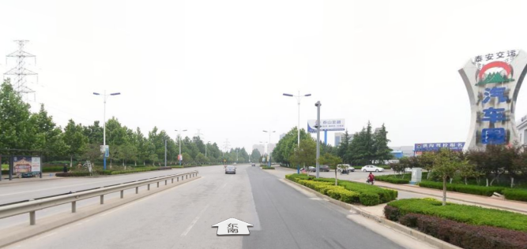
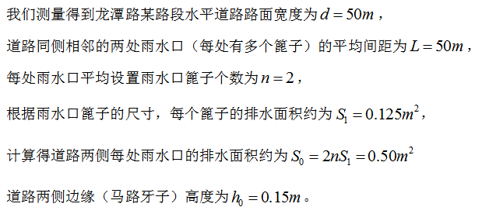
背景分析 提出问题

Slide 11
确定思路 分析问题
排水不畅问题的根源是什么呢？我们解决排水不畅的关键是什么？
排水不及时即排水速度过慢是根源，提高排水速度是关键
因此我们需要研究影响排水速度的因素，你认为有哪些因素？
积水高度、降水强度、汇水区域面积、排水面积、地面渗水程度、道路平坦程度、道路坡度、排水的管道通畅程度等。
你认为影响排水速度的关键因素有哪些？哪些因素更容易研究？
排水面积、积水高度、道路坡度等

Slide 12
确定思路 分析问题
排水问题比较复杂，如何研究才能简单化呢？可以结合科学实验的研究过程考虑
先考虑单一变量的影响，每次只研究一个变量，简化问题。
为了进一步简化，我们可以类比化学中的“理想状态”，忽略其他因素的影响
我们研究问题的顺序往往是先易后难，先简单后复杂，根据以上讨论，
你是否有了研究的顺序和整体思路？
在合理假设的基础上，按照先易后难、先简单后复杂的顺序研究
先研究排水面积、积水高度的影响，再研究道路坡度的影响

Slide 13
合作探究 构建模型
实际上排水问题我们并不陌生，在之前的学习中我们经常会遇到水池进水出水问题，我们能否借助这个模型来研究？可否把积水的道路想象为水池呢？需要做哪些假设呢？
借助水池进水出水问题，假设道路是水平的，积水静止，忽略水流内部流动形成的阻滞。通过查阅资料，排水阻塞系数为λ=0.4，假设路面吸水饱和，并假设排水下游都有足够空间排水。假设从降水结束再排水。
这样可以将积水看做以路面为底的水池

Slide 14
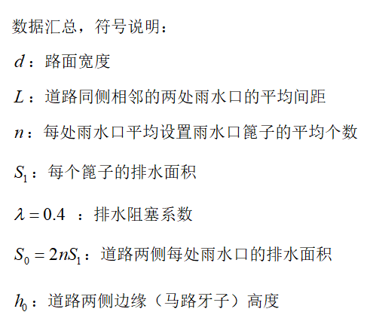
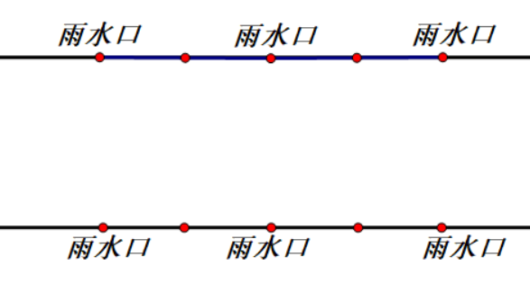
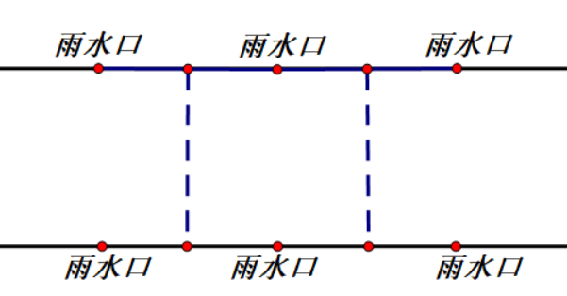
合作探究 构建模型
我们不便研究所有路段的情况，由假设路面都是相同的，可以取一小段“样本”来研究。如何选取“样本”呢？能否把路面看作若干个相同的水池吗？

Slide 15
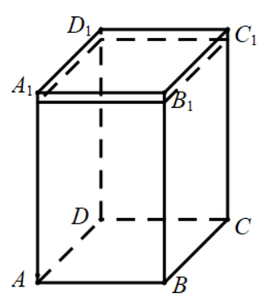
合作探究 构建模型
你认为排水过程的本质是什么呢？利用排水模型工具实验观察，结合自己的经验抽象简化排水过程，尝试从事物变化变量角度描述。
积水受重力作用通过雨水口流出，经过一段时间，导致水面降低。这一过程从结果上看，相当于在一段时间Δt内路面积水量减少了ΔV。
水具有流动性，流出水的形状可以是任意的，甚至可
以想象成固体，就能按自由落体计算推导。这个固体
的底面大小怎样比较合适？

Slide 16
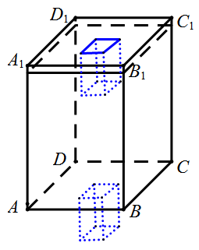
合作探究 构建模型
能否推导计算积水体积的平均变化率，
进而得到积水体积的瞬时变化率？可结合导数的概念进行思考。

Slide 17
合作探究 构建模型
如果已知积水高度，如何计算排水速度呢？
我们推导了排水速度与积水高度、雨水口面积的关系。
实际上这仅仅是理想状态下排水速度的初始值也是最大值。

Slide 18
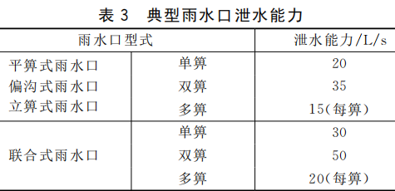
五.模型求解 数据检验
根据气象材料，假设一小时内降水量为5mm
能否求出初始排水速度？
你认为排水速度随着积水高度如何变化？
结合表中数据对比

Slide 19
五.模型求解 数据检验
五.模型求解 数据检验
实际情况比我们假设的理想状况要复杂得多，有些地区将每小时降雨量达到
50mm的降雨划分为特大暴雨。我们按照上述假设来计算若一小时内降水量达50mm的排水时间，与实际相比如何？
一小时内长方形单元区域内总降水体积
为 ，按照最大流速计算
排水时间为625s，约有10分钟半，按照平均
流速计算，则排水时间为1250s，约21分钟。
排水时间与实际情况相比更少。

Slide 20
五.模型求解 数据检验
根据实际情况与我们的假设的差异分析，你认为出现这些问题的具体原因可能有哪些？可结合自己的背景调查来分析
1.道路不平坦，雨水向低处汇集，即汇水面积比预计的要大，从而积水更多；
2.在调查中发现雨水口的落叶碎石等杂物容易阻塞排水口，同时排水口分布不太均匀，有些路段间距过大，造成排水面积减少；
3.我们经常看到强降水时排水口反而会向外涌水，表明下游的排水空间或能力不足；
4.水的流动自身会有阻力；
5.降水的强度与持续时间比假设数据大。

Slide 21
六.模型分析 小结反馈
分析以上原因中哪些更容易研究，可以从专业性与实践性的角度考虑。
降水强度与持续时间问题和汇水面积问题专业性较强，可参考专业论文和专家的建议；排水口阻塞、间距不合理问题和排水下游的排水空间与能力问题，都可以通过城建路政等相关部门来解决，我们可以研究路面坡度对排水速度的影响
通过以上分析，我们接下来的研究思路应该如何制定？我们需做哪些准备？
改变假设，研究路面坡度对排水速度的影响。需要获得研究路段的坡度情况。
如果考虑坡度的影响所建立的模型与实际偏差仍旧比较大，应该如何处理呢？
我们可以利用模拟实验来获得数据来检验模型本身是否有问题

Slide 22
六.模型分析 小结反馈
本节课你有什么收获？你对数学建模有了哪些认识？
这节课我们一起研究了理想状态下的排水速度的公式，这与相关专业文献中的经验公式有很强的一致性，与实际情况相比仍有差异，需要进一步研究与改进。这是我们首次参与现实问题的建模活动，大家的表现都很赞，希望能通过本节课了解数学建模的基本流程，为今后课题研究、科研创新奠定基础。
请大家对自己与小组成员表现进行评价，下周末咱们继续研究本课题，以下是课后任务：获取研究路段的坡度情况；准备好制作实验模型。希望大家做好准备，各组有问题可以联系我

